Slide 1
1차 목표
Login
지출리스트
수입리스트
회원가입
통계리스트

Slide 2
1차 목표 – Login
index.jsp
request
ControllerServlet.java
MemberDAO
Member
join.jsp
error.jsp
expenseListjsp
incomeListjsp

Slide 3
Login만들면서 깨우친 점
getParameter와 getAttribute의 차이
getParameter : String, request에서만
getAttribtue : Object, Scope가 4개 존재
Response.sendRedirect는 request정보를 가져가지 않음(당연한가?)
HTML5 태그를 써도 크롬에서 잘 동작함(대신 warning이 뜬다.)
처음부터 예쁘게 할 생각하지 말고 우선 기능에 충실할 것!!
2시간 동안 꾸몄는데 변화 없음..(최대한 잘 만든 디자인 코드를 카피해야 될 듯)
FrontController는 Spring에서 쓴단다. 하나의 Servlet으로 구현해야 할 듯
HTML태그에 익숙해지고 scope에 대한 이해가 분명해지면 1차 과제와 매우 똑같음

Slide 4
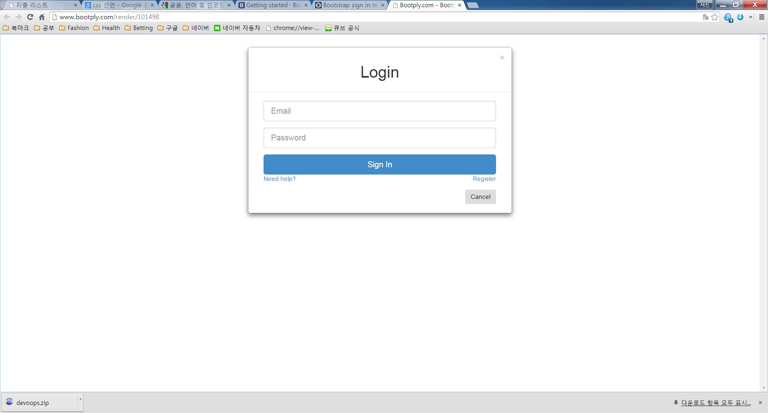
로그인

Slide 5
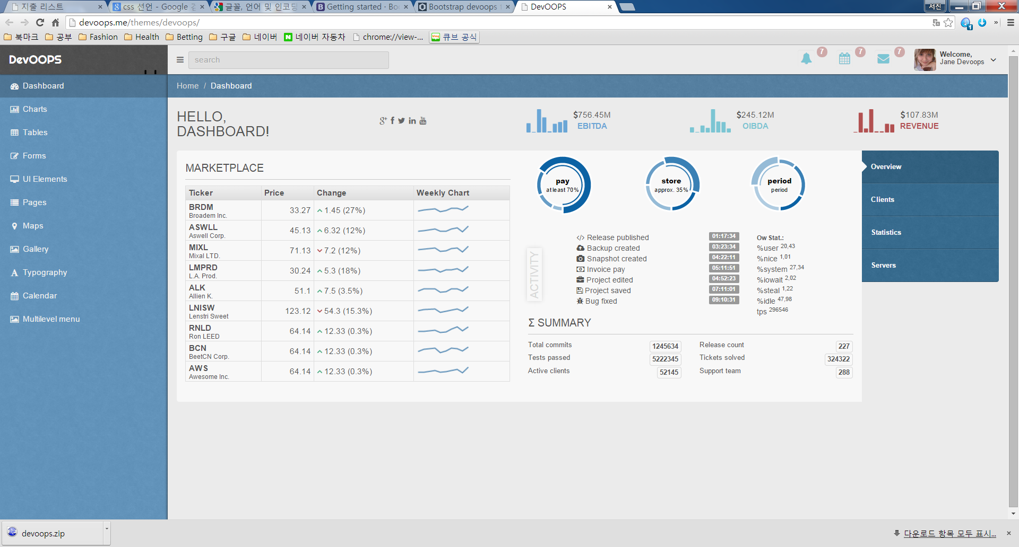
지출
수입
통계

Slide 6
지출
조회
분류별
날짜별
금액별
삽입
삭제
Delete
DELETE table where seq=?

Slide 7
수입
조회
분류별
날짜별
금액별
삽입
삭제

Slide 8
통계(지출, 수입)
분류별 통계
금액별 통계
날짜별 통계(?)

Slide 9
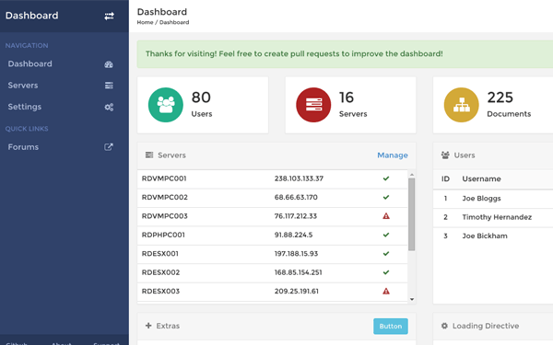
매니저 화면

Slide 10
table
seq
Value2
Value3
Value4
Value5
value6
sequence
Sequence number

Slide 11
수입목록[income]
수입번호 | Number(5) | income_num
수입항목번호 | Number(5) | incomeList_num
회원ID | Varchar2(10) | member_id
수입비용 | Number(10) | income_expense
수입날짜 | Date | income_date
수입메모 | Varchar2(100) | income_memo
회원[Member]
회원ID | varchar2(10) | member_id
이름 | Varchar2 | member_name
성별 | Char | member_sex
생년월일 | Data | Member_brithday
등급번호 | Number(5) | grade_num
PW | Varchar2(10) | member_pw
ment[ment]
회원ID | Varchar2(10) | member_id
멘트번호 | Number(5) | ment_num
매니저ID | Number(5) | Manager_id
입력날짜 | Date | ment_date
코멘트 | Varchar2(100) | ment
매니저정보[manager_info]
메니저정보번호 | Number(5) | Manager_Info_num
회원ID | Varchar2(10) | Member_id
자격증 | Varchar2(10) | manager_license
관리회원수 | Number(10) | Manage_member_num
경력년도 | Varchar2(20) | career_date
등급[Grade]
등급번호 | Number(2) | grade_num
등급종류 | Varchar2(10) | Grade_name
지출목록[spend]
지출번호 | Number(5) | spend_num
지출항목번호 | number(5) | spendList_num
회원ID | Varchar2(10) | member_id
지출장소 | Varchar2(10) | spend_location
지출비용 | Number(10) | Spend_expense
지출날짜 | Date | spend_date
지출메모 | Varchar2(100) | spend_memo
지출분류[spendlist]
지출항목번호 | Number(5) | spend_num
지출분류 | Varchar2(10) | spend_name
수입분류[incomelist]
수입항목번호 | Number(5) | incomelist_num
수입분류 | Varchar2(10) | incomelist_name

Slide 12
가계부
XX님 마이페이지 로그아웃
지출
수입
통계
삭제
추가

Slide 13
가계부
XX님 마이페이지 로그아웃
지출
수입
통계
삭제
추가

Slide 14
가계부
XX님 마이페이지 로그아웃
지출
수입
통계
지출 분류별
수입 분류별
매니저 멘트
지출 얼마
수입 얼마
매니저 코멘트
게시판

Slide 15
가계부
XX님 마이페이지 로그아웃
정보 수정
나의 매니저
아이디와 생년월일, 이름을 제외한 모든 정보 수정 가능

Slide 16
가계부
XX님 마이페이지 로그아웃
정보 수정
나의 매니저
있으면 해당 매니저 정보만 보여주고
없으면 모든 매니저 리스트(게시판) 보여주기
매니저 삭제(매니저가 있을 때)

Slide 17
지출 추가 기능
지출 삭제 기능
수입 추가 기능과 뷰
수입 삭제 기능
통계
분류별 그래프
코멘트와 매니저..할 수 있을까?

